Slide 2
Worauf gründet deine Überzeugung?
Johannes 2,13-25
Christi Eifer um Gottes Ehre: Die Sicht der Jünger ist Schrift-gegründet (Verse 13-17)
Christi Tod und Auferstehung: Der Glaube der Jünger ist Wort-gegründet (Verse 18-22)
Christi Macht: Der Unglaube der „Wunder-Jäger“ ist Zeichen-gegründet (Verse 23-25)

Slide 3
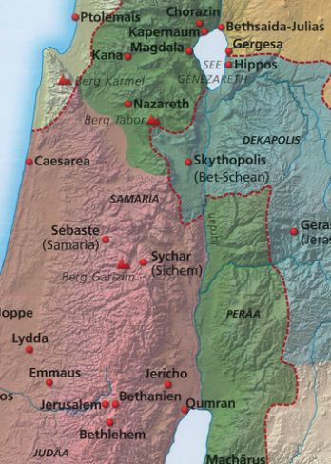
1. Christi Eifer um Gottes Ehre: Die Sicht der Jünger ist Schrift-gegründet
Worauf gründet deine Überzeugung?

Slide 4
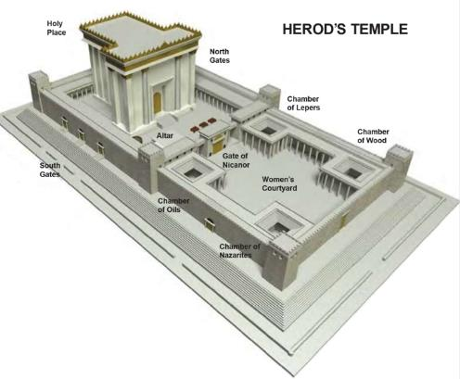
1. Christi Eifer um Gottes Ehre: Die Sicht der Jünger ist Schrift-gegründet
Passah-Fest (2. Mose 12,11-27.43-49; Lukas 2,41; 22,1; 1. Korinther 5,7)
Worauf gründet deine Überzeugung?

Slide 5
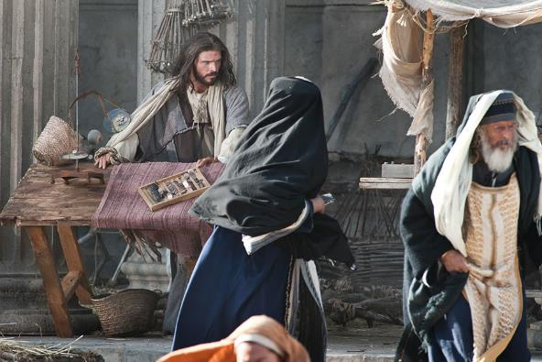
1. Christi Eifer um Gottes Ehre: Die Sicht der Jünger ist Schrift-gegründet
Passah-Fest (2. Mose 12,11-27.43-49; Lukas 2,41; 22,1; 1. Korinther 5,7)
1. Tempelreinigung:
Worauf gründet deine Überzeugung?

Slide 6
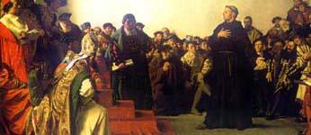
1. Christi Eifer um Gottes Ehre: Die Sicht der Jünger ist Schrift-gegründet
Passah-Fest (2. Mose 12,11-27.43-49; Lukas 2,41; 22,1; 1. Korinther 5,7)
1. Tempelreinigung: Jesus eifert um das Haus seines Vaters!
➔ Wie sehr eifern wir um Gottes Ehre?
Worauf gründet deine Überzeugung?

Slide 7
1. Christi Eifer um Gottes Ehre: Die Sicht der Jünger ist Schrift-gegründet
Passah-Fest (2. Mose 12,11-27.43-49; Lukas 2,41; 22,1; 1. Korinther 5,7)
1. Tempelreinigung: Jesus eifert um das Haus seines Vaters!
➔ Wie sehr eifern wir um Gottes Ehre?
➔ Gründe deine Überzeugung / dein Glaube / deine Sichtweise auf der Schrift allein!
Worauf gründet deine Überzeugung?

Slide 8
2. Christi Tod und Auferstehung: Der Glaube der Jünger ist Wort-gegründet
Die Juden = Geistliche Elite (Johannes 7,1; 9,13.18; 19,38; 20,19)
Forderung eines „Ausweises“ (Johannes 6,30; Matthäus 12,38-40; 21,23)
Jesus spricht vom Tempel im übertragenen Sinne – er spricht von seinem Tod und der Auferstehung (vgl. Matthäus 12,40)
Aufhebung von Opfer und Anbetung (Johannes 4,21; Hebräer 9,28)
In Christus erstrahlt die Herrlichkeit Gottes (Johannes 1,14)
Christus ist Zugang zum Vater (Hebräer 4,15-16; 10,21-23)
➔ Gründe deine Überzeugung / deinen Glauben im Wort allein!
Worauf gründet deine Überzeugung?

Slide 9
3. Christi Macht: Der Unglaube der „Wunder-Jäger“ ist Zeichen-gegründet
Glaube aufgrund von Zeichen (Johannes 6,2.30; 7,31; 10,25-26; uvm.)
Christi Allwissenheit (Johannes 4,18; 5,42; 6,61.64; 16,30; 21,17)
Echter Glaube
aufgrund der Predigt des Wortes (Römer 10,17)
zeigt sich im Leben (Matthäus 16,24-26)
klammert sich an Christus (Johannes 3,15-18.36)
➔ Gründe deine Überzeugung / deinen Glauben nicht auf
Zeichen / Meinungen / Euphorie / Empfindungen!
Worauf gründet deine Überzeugung?

Slide 10
Worauf gründet deine Überzeugung?
Johannes 2,13-25
Christi Eifer um Gottes Ehre: Die Sicht der Jünger ist Schrift-gegründet (Verse 13-17)
Christi Tod und Auferstehung: Der Glaube der Jünger ist Wort-gegründet (Verse 18-22)
Christi Macht: Der Unglaube der „Wunder-Jäger“ ist Zeichen-gegründet (Verse 23-25)

